Slide 1
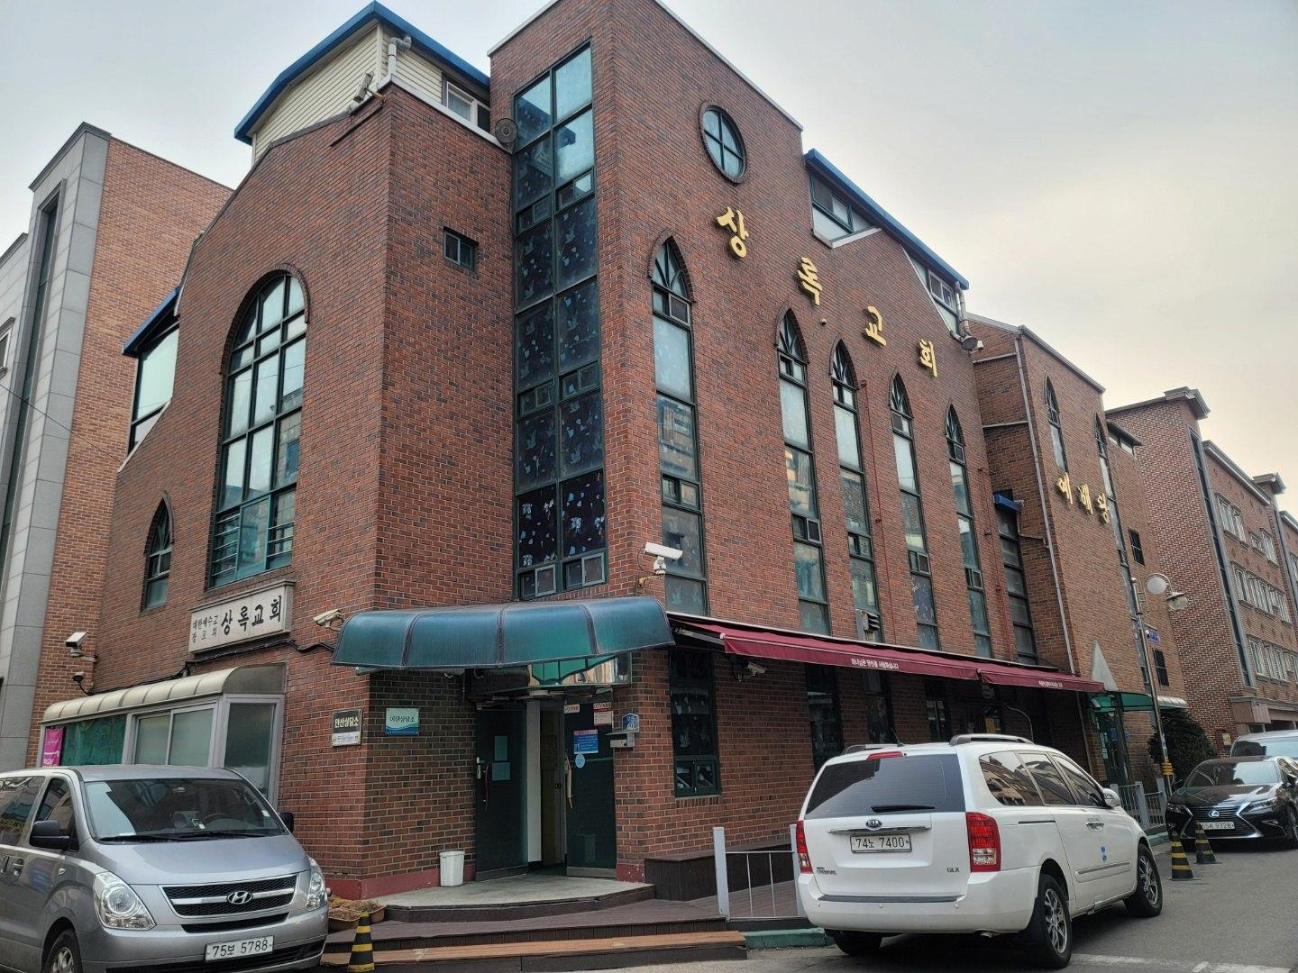
안산상록교회의 성도가 된 것을환연합니다.

Slide 2
말씀 위에 세워진 교회
이 집은 살아 계신 하나님의 교회요
진리의 기둥과 터니라
디모데전서 3:15

Slide 3
01
교회란 무엇인가
02
안산상록교회의 시작과 발자취
CONTENTS
03
우리가 속한 교단
04
우리가 믿는 신앙
05
교회의 사명과 비전
06
함께하는 우리 교회

Slide 4



01
안산상록교회를 소개합니다
교회란 무엇인가?
교회는 하나님의 집이며, 영적인 가정(오이코스)입니다.
교회는 살아 계신 하나님의 교회입니다.
교회는 진리의 기둥과 터입니다.
“그 안에서 너희도 진리의 말씀 곧 너희의 구원의 복음을 듣고 믿어 약속의 성령으로 인치심을 받았으니” (엡 1:13)

Slide 5
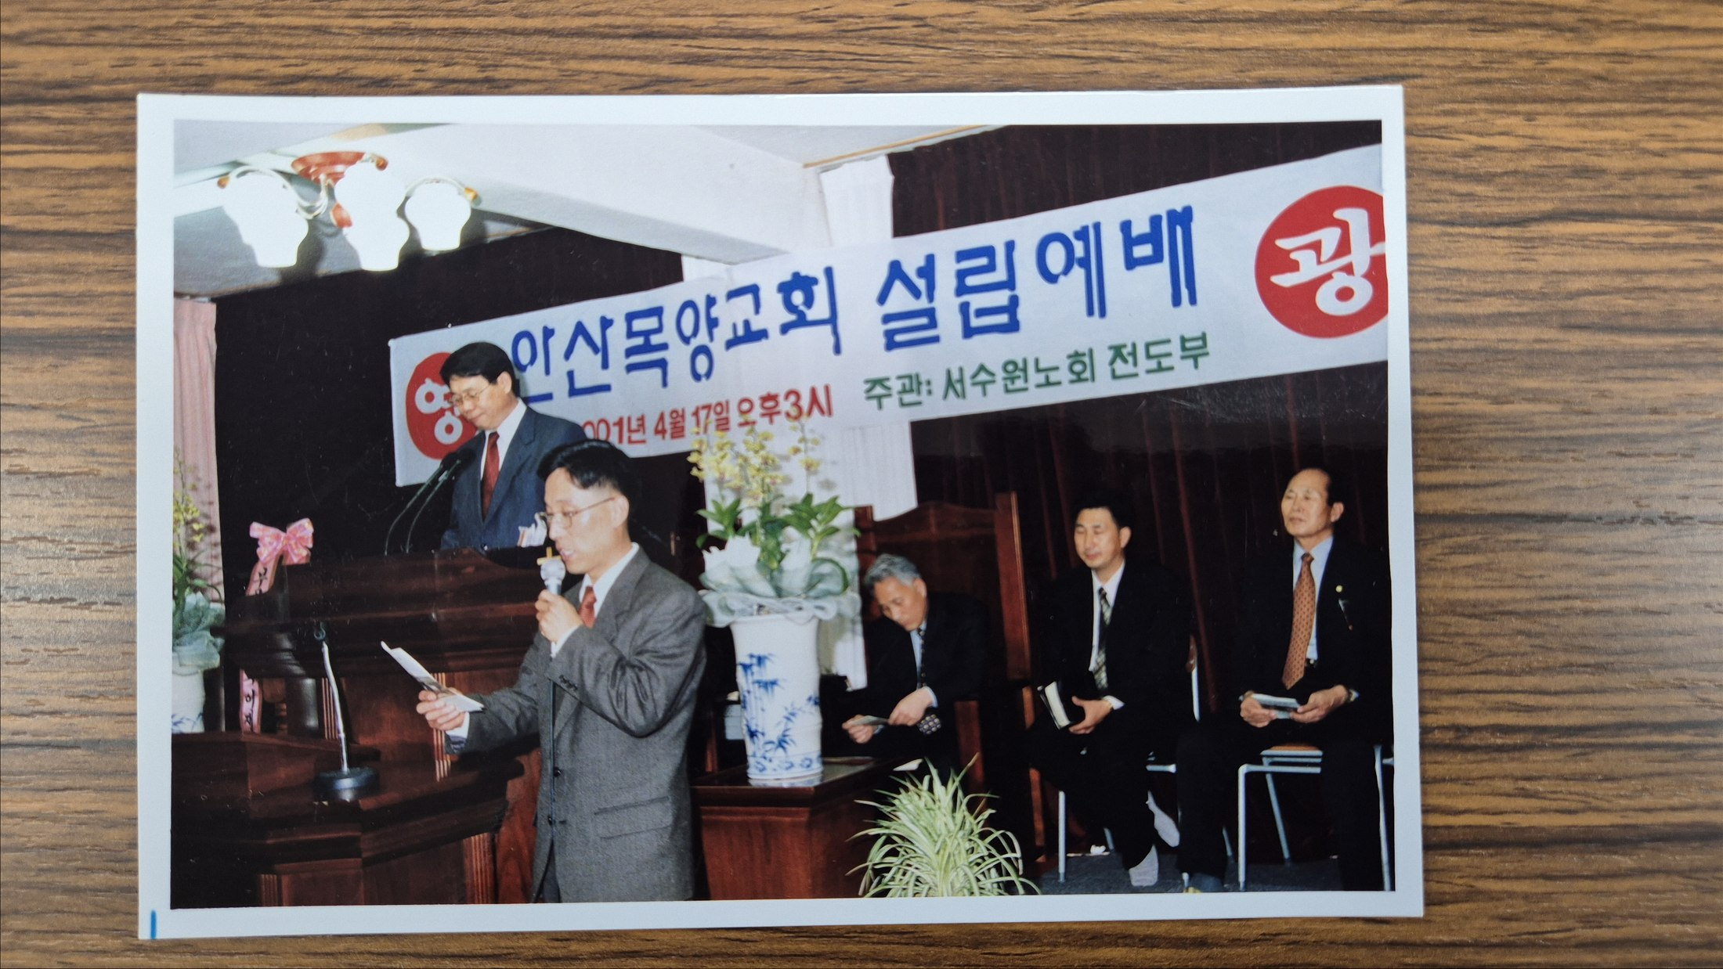
02
안산상록교회를 소개합니다
안산상록교회의 시작과 발자취
2001. 4. 15
안산시 와동 720-8번지에 설립되었습니다.
첫 걸음
복음의 능력이 역사하는 교회를 꿈꾸며 첫 예배를 드렸습니다.
오늘까지
지역 사회 속에서 하나님의 은혜로 꾸준히 걸어왔습니다.
설립 예배 (2001)

Slide 6


03
안산상록교회를 소개합니다
우리가 속한 교단
장로교회 — 종교개혁 신학 위에 세워진 교회입니다.
개혁교회 — 장로교회를 부르는 또 다른 이름입니다.
대한예수교장로회 합동 — 성경의 권위를 지켜온 총회에 속해 있습니다.
1885년 첫 선교사의 예배로부터 이어진 한국 장로교회의 전통을 계승합니다.

Slide 7
04
안산상록교회를 소개합니다
우리가 믿는 신앙
성경의 완전한 권위를 믿습니다.
오직 은혜, 오직 믿음으로 얻는 구원을 믿습니다.
하나님의 절대 주권과 다스리심을 믿습니다.
We believe in the full authority of Scripture, salvation by grace through faith alone,
and the sovereign rule of God.

Slide 8



05
안산상록교회를 소개합니다
교회의 사명과 비전
복음의 능력이 나타나는 교회
하나님의 말씀 위에 굳게 서는 교회
다음세대에게 신앙의 유산을 물려주는 교회
이단에 빠진 이들을 회복시키며 교회를 지키는 교회
온 세상에 하나님 나라를 확장하는 교회

Slide 9
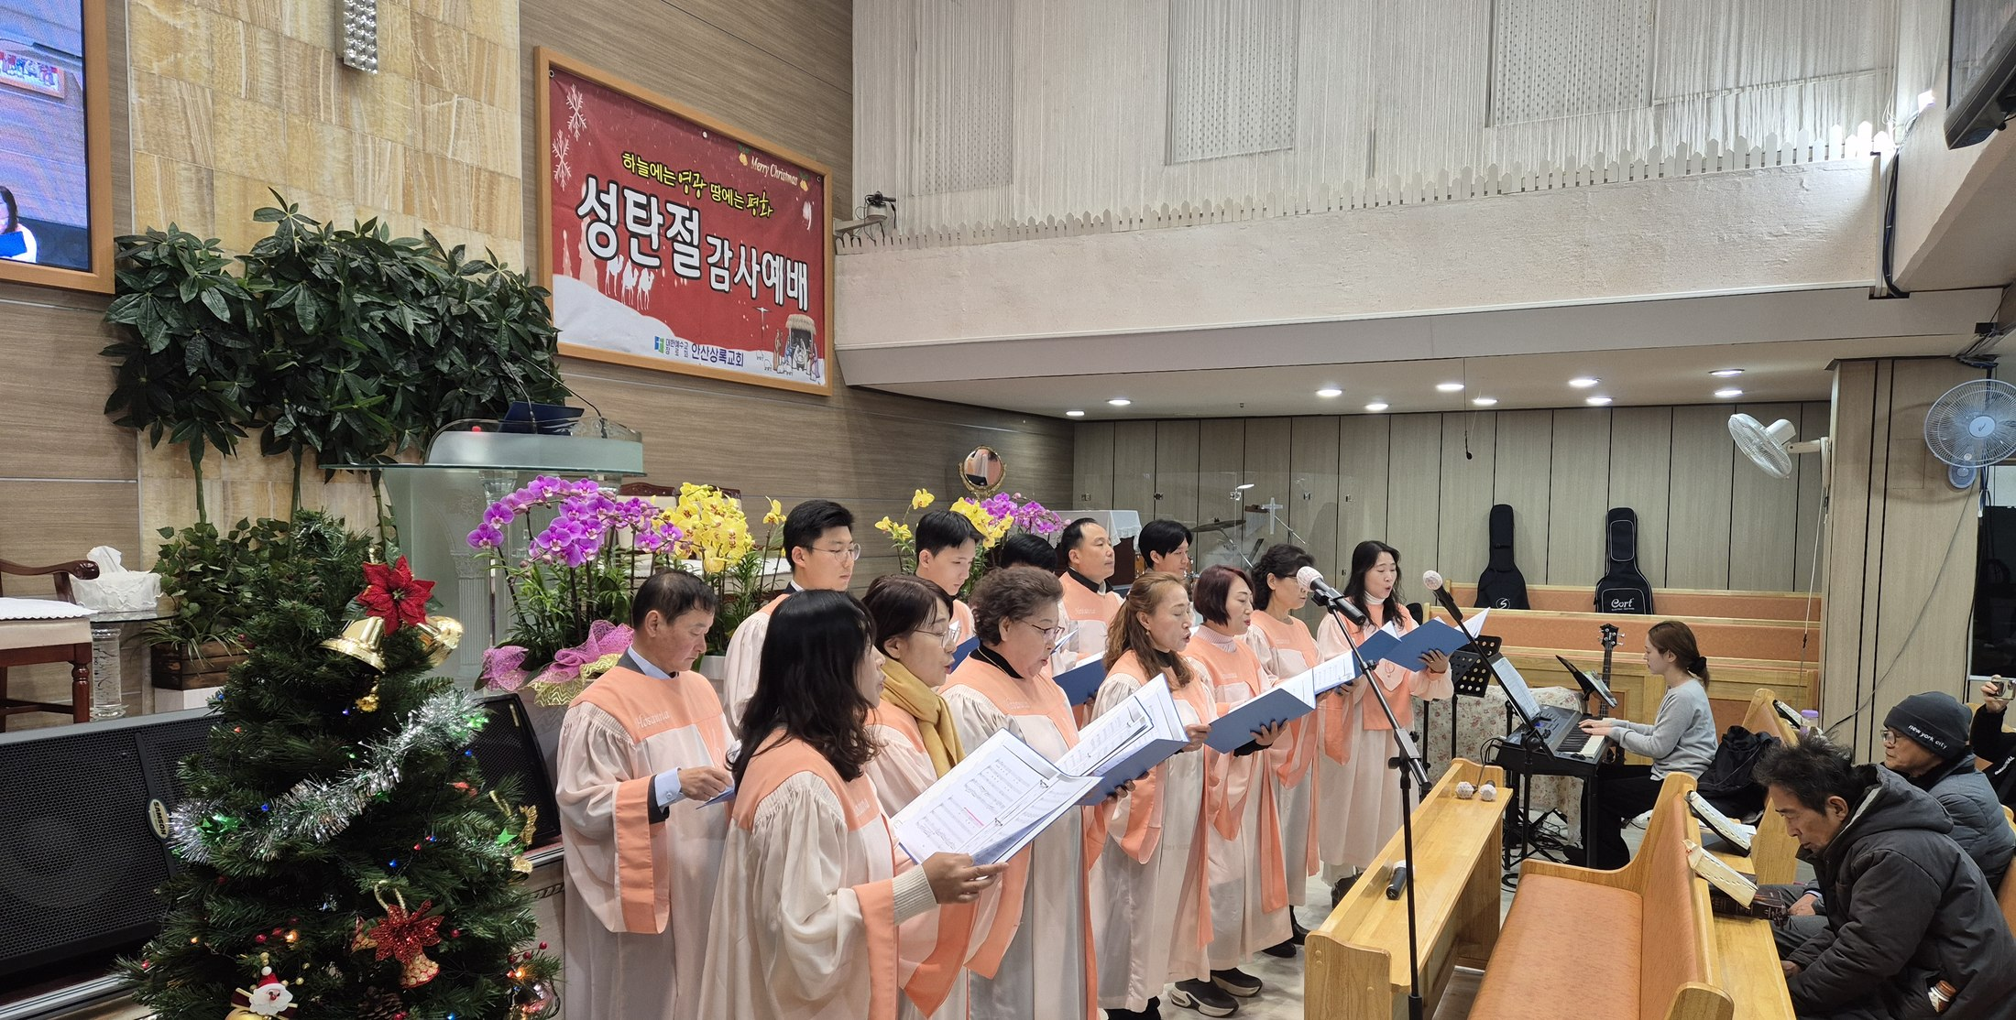
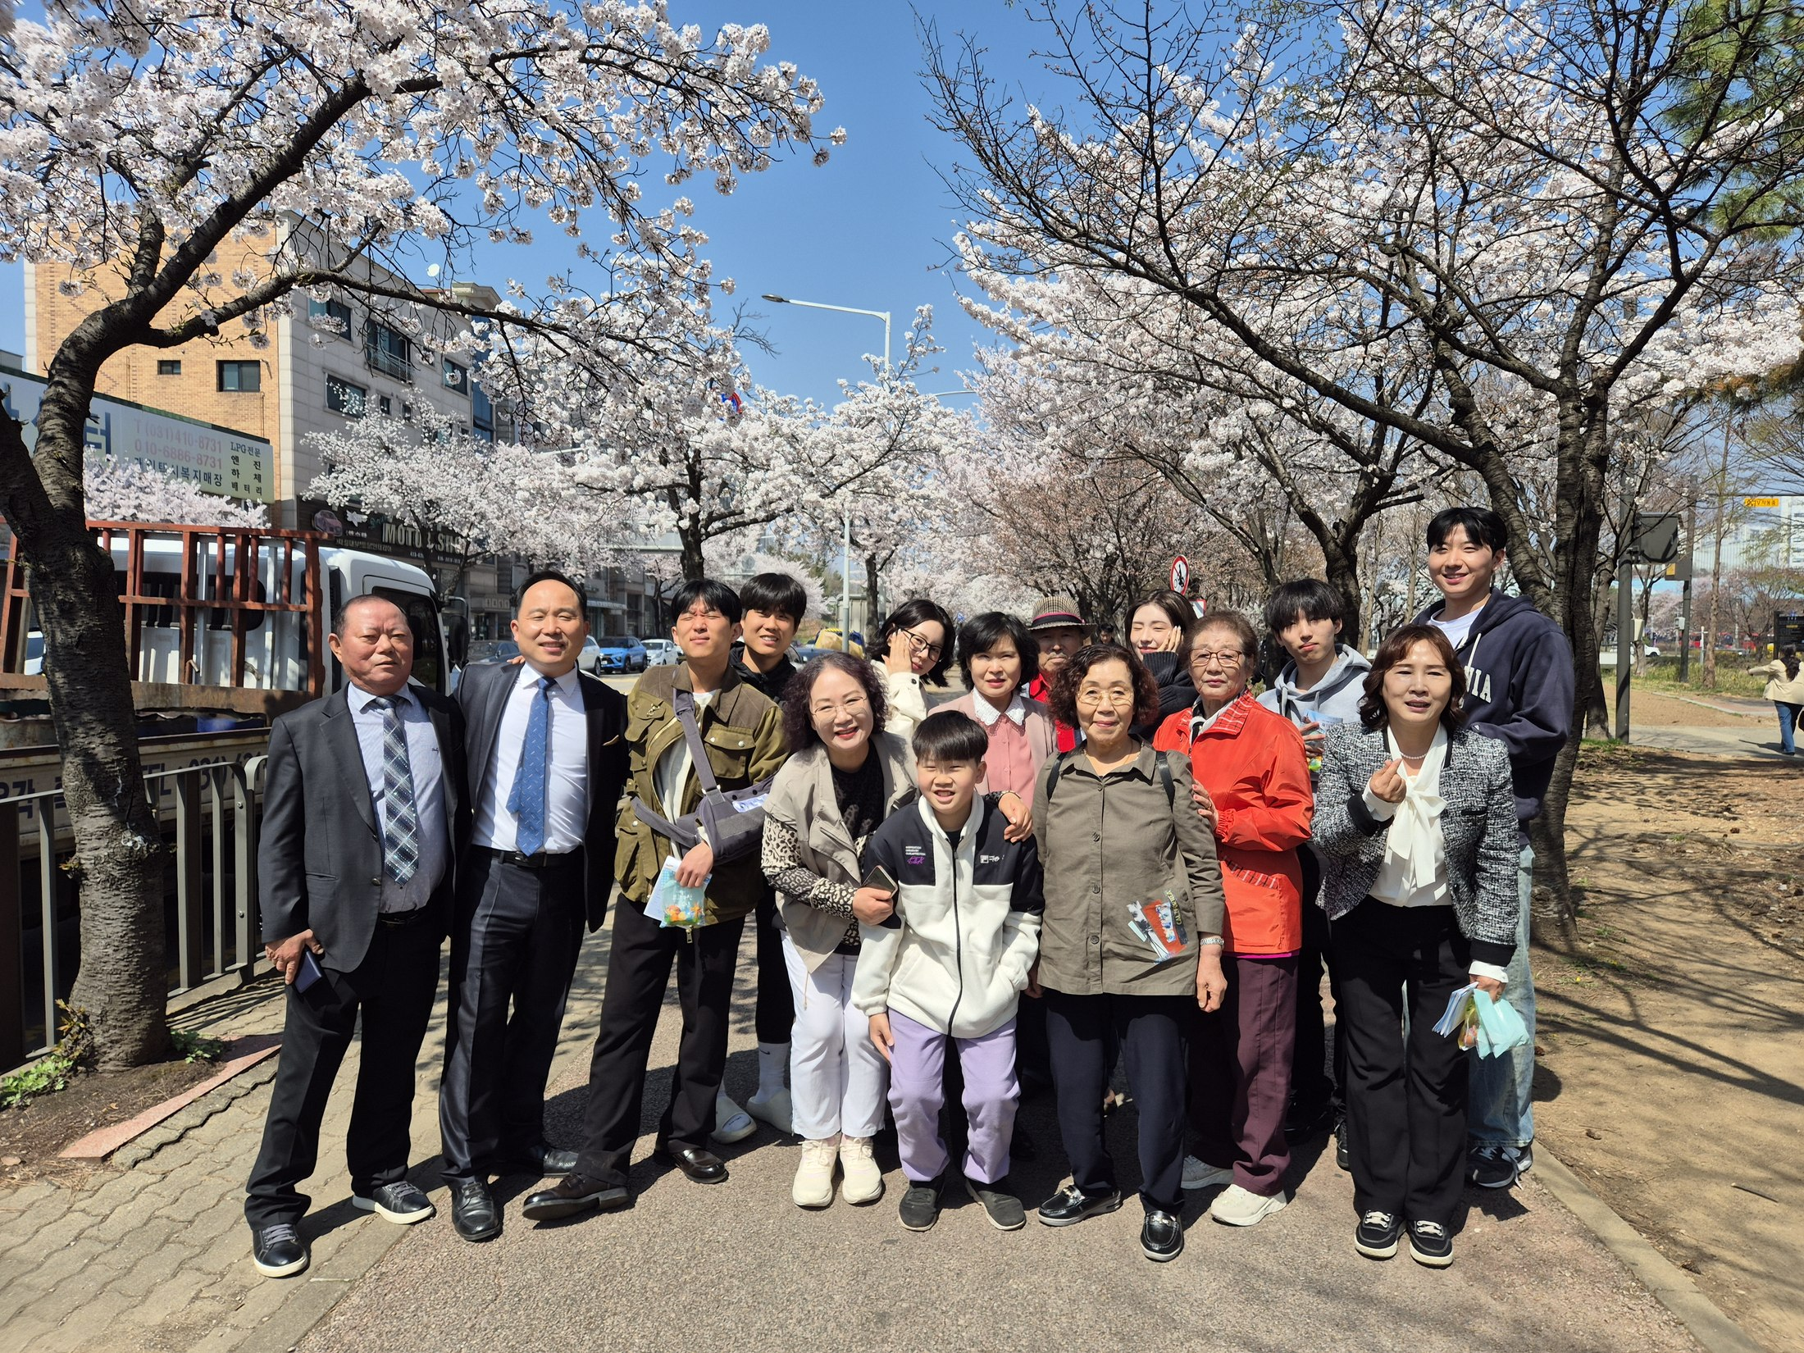
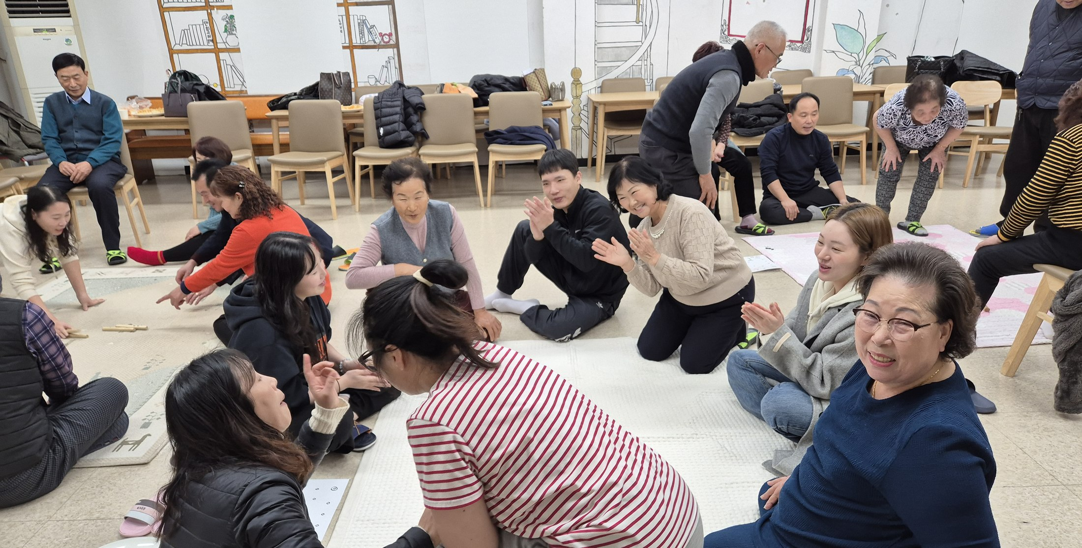
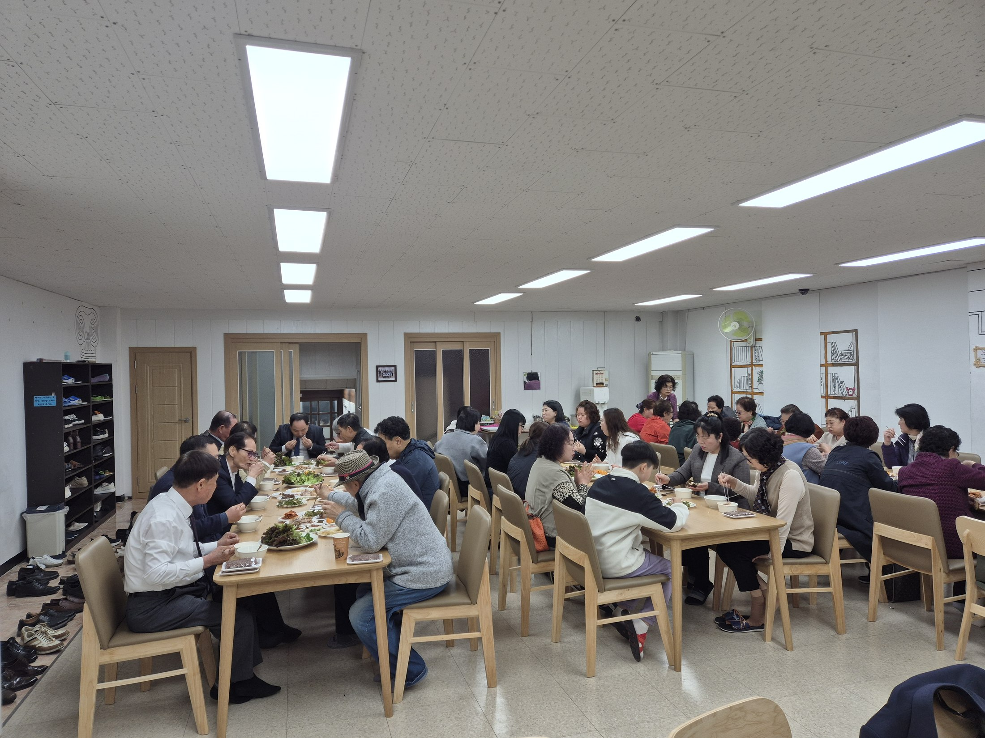
06
안산상록교회를 소개합니다
함께하는 우리 교회
성탄절 감사 예배 — 함께 부르는 찬양
봄나들이 — 함께 걷는 신앙의 길
구역 모임 — 함께 나누는 교제
사랑의 식탁 — 함께 나누는 사랑

Slide 10
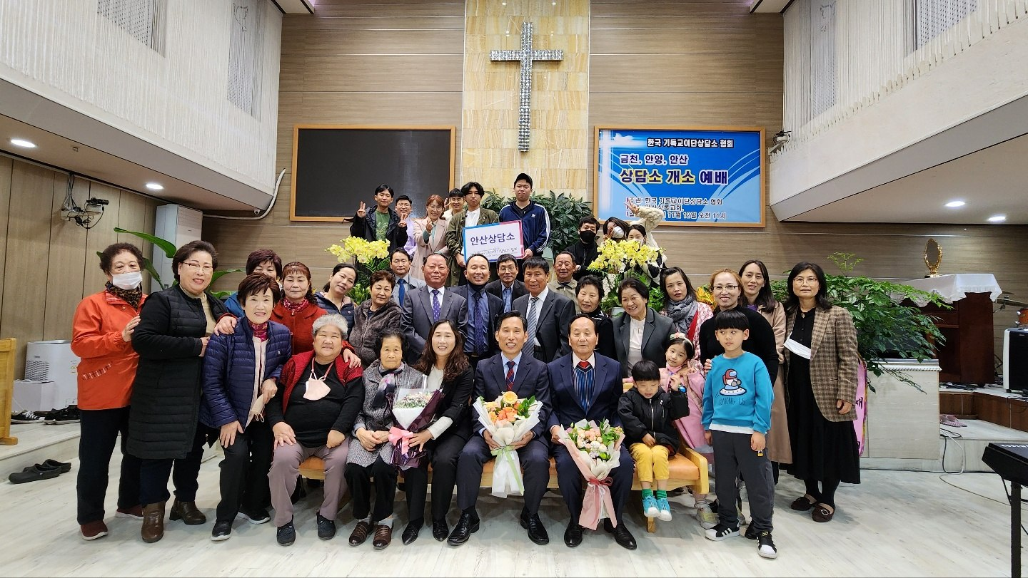
하나님의 은혜 안에서하나 되어 갑니다
안산상록교회와 함께 걸어가는 신앙의 여정에 초대합니다.

